Slide 1
第五章
薄壁结构的弹性
静力稳定性分析

Slide 2
结构稳定性的基本概念
开口薄壁杆件的弯扭屈曲
薄板的弹性屈曲
薄壳的弹性屈曲

Slide 3



结构稳定性的基本概念
平衡状态的类型
稳定平衡
不稳定平衡
条件平衡
随遇平衡（中性平衡）

Slide 4



结构稳定性的基本概念
静力稳定性问题分类
稳定平衡
不稳定平衡
欧拉压杆弯曲失稳（屈曲，buckling）

Slide 5
结构稳定性的基本概念
结构从稳定平衡状态过渡到不稳定平衡状态的转变点称为临界点，对应的载荷称为临界载荷
如果临界点之后的载荷—变形路径有分叉，则该临界点称为分叉点(Bifurcation point)。具有分叉点的结构失稳现象称为屈曲（buckling），或第一类稳定性问题

Slide 6

结构稳定性的基本概念
对称截面薄壁杆受轴压扭转屈曲
薄板的侧向（弯扭）屈曲

Slide 7
结构稳定性的基本概念
开口薄壁杆受轴压弯扭耦合屈曲

Slide 8
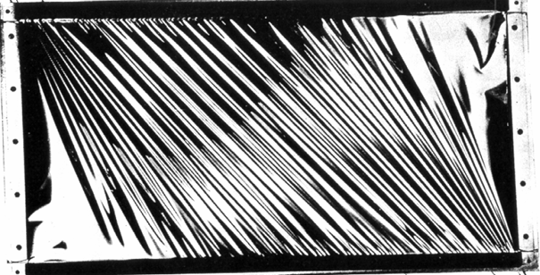
结构稳定性的基本概念
σ_{y}
x
τ_{xy}
x
σ_{x}
σ_{x}
τ_{yx}
τ_{yx}
y
τ_{xy}
y
σ_{y}
板受压屈曲
板受剪屈曲

Slide 9
结构稳定性的基本概念
圆柱壳受轴压屈曲

Slide 10
结构稳定性的基本概念
z
p
y
x
圆柱壳受侧压屈曲

Slide 11
结构稳定性的基本概念
New relative DOF element
Connection element
16-node Wilson element
火箭复合材料适配器受轴压屈曲

Slide 12
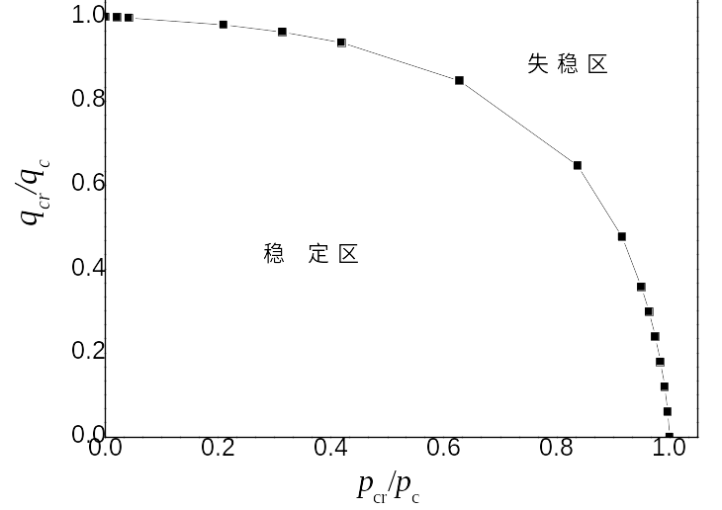
结构稳定性的基本概念
z
p
Adiabatic
q
0 ºC
y
x
圆柱壳受侧压和热流共同作用屈曲

Slide 13

结构稳定性的基本概念
如果在临界点载荷—变形曲线达到极大值而没有分叉，则该临界点称为极值点(Limit point)，对应的载荷称为极限载荷（Limit load）。具有极值点的结构失稳现象称为极值稳定性问题或第二类稳定性问题
P
P_{cr}
o
w_{max}

Slide 14









结构稳定性的基本概念
失稳后的平衡路径可能会发生突跳（Snap-through）
极值点

Slide 15



结构稳定性的基本概念
极值点

Slide 16



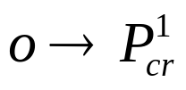

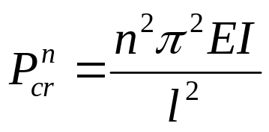

结构稳定性的基本概念
屈曲模态
屈曲过程
前屈曲（pre-buckling）阶段：
初始临界点
后屈曲（post-buckling）阶段：
屈曲的形式称为屈曲模态（buckling mode）
同一临界载荷下，可能存在着多种屈曲模态
静载下，只会发生第一阶屈曲模态
屈曲后载荷可能会继续增加，也可能会下降

Slide 17
结构稳定性的基本概念
屈曲模态的分类
工程上习惯将屈曲模态分为：总体、局部和混合三类
其实屈曲模态是结构的整体性质，所谓的总体、局部或混合模态都是结构的某阶模态，有时很难准确地加以区分。

Slide 18
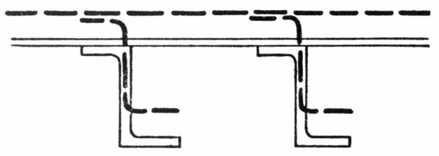

结构稳定性的基本概念
总体屈曲：结构的整体特征线发生了改变，但截面形状不变

Slide 19
结构稳定性的基本概念
局部屈曲：结构的整体特征线没有改变，但截面形状发生了变化
Wilson元
1st过渡元
层合壳元
2nd过渡元
圆柱壳受轴压时开孔处的局部屈曲

Slide 20

结构稳定性的基本概念
压损（Crippling）

Slide 21
结构稳定性的基本概念
皱曲（Wrinking），多指夹层板（对蜂窝夹层板又称皱折Crimping）
夹芯破坏
面板脱胶
夹芯拉断

Slide 22

结构稳定性的基本概念
（蜂窝夹层结构中蜂窝的）格间屈曲
钉间屈曲（Dimpling）

Slide 23
结构稳定性的基本概念
混合屈曲模态—同时出现总体屈曲和局部屈曲

Slide 24
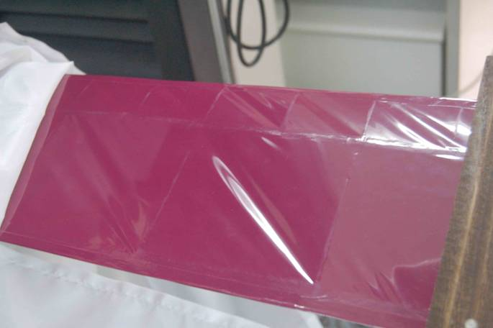
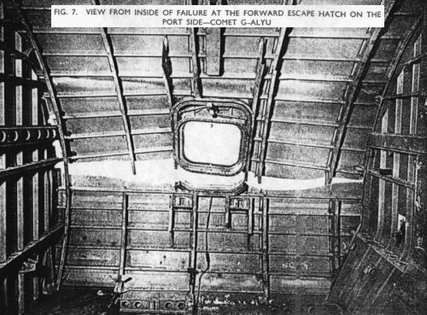
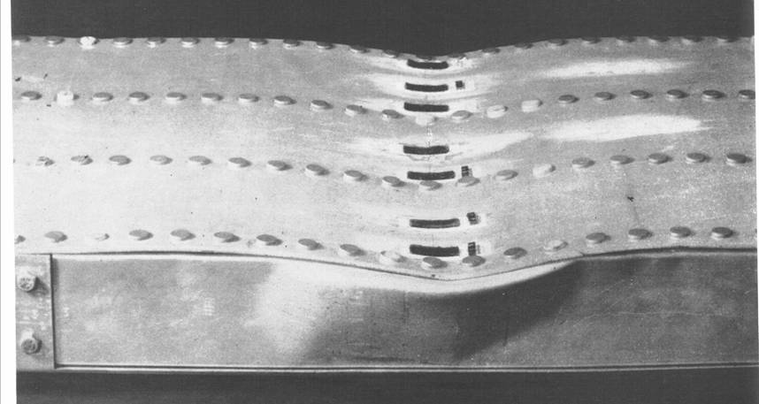
结构稳定性的基本概念
屈曲与破坏的关系
屈曲导致结构失效或破坏
机翼扭转屈曲
彗星客机逃生舱的屈曲破坏
翼梁的局部屈曲

Slide 25
结构稳定性的基本概念
屈曲后结构的承载能力反而增加（可以挖掘结构后屈曲潜力）
τ_{xy}
x
σ_{y}
x
τ_{yx}
τ_{yx}
σ_{x}
σ_{x}
y
τ_{xy}
y
σ_{y}
板受压屈曲
剪力场梁

Slide 26
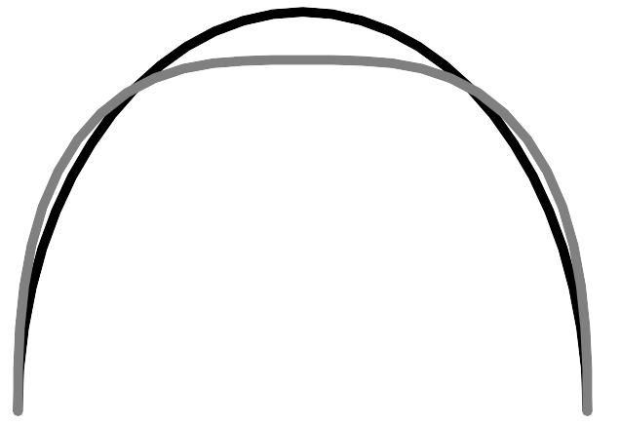
结构稳定性的基本概念
保守系统下结构静力屈曲的研究方法
线弹性小变形问题的解是唯一的，而屈曲问题的解不一定唯一，可见屈曲问题不能当小变形问题来求解
当结构中存在压应力时，由于几何非线性的影响，造成结构刚度的降低。当刚度低到一定程度后发生屈曲
P
P
h
R
L/2
L/2
不会纯弯屈曲（可能局部屈曲或侧向屈曲）
可能屈曲

Slide 27
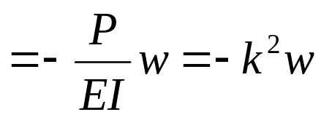

结构稳定性的基本概念
如果用线性理论来研究屈曲问题，则必须将平衡方程建立在变形后的平衡状态下，这样就考虑了几何非线性的影响（对轴压柱壳和外压球壳问题，结果偏大，危险）
例5.1 （教材 P257）
✗

Slide 28
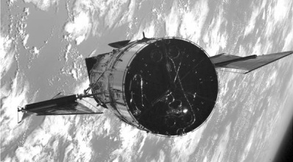
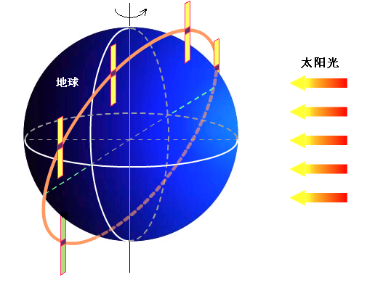
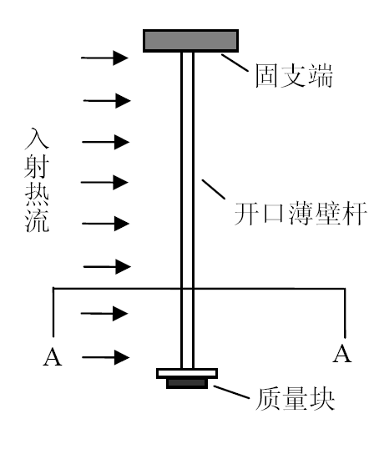
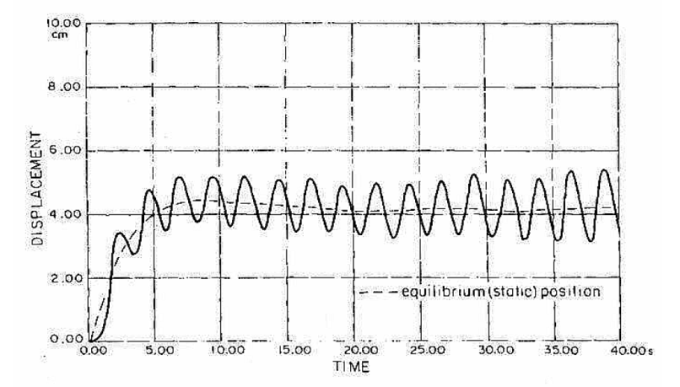
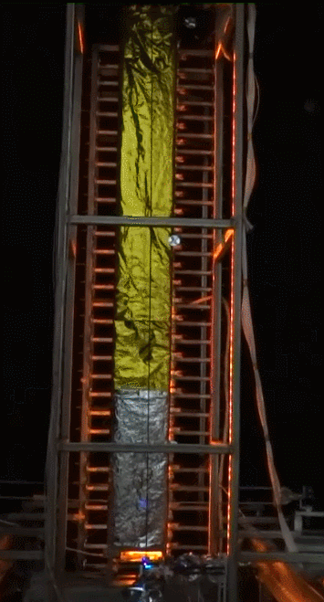
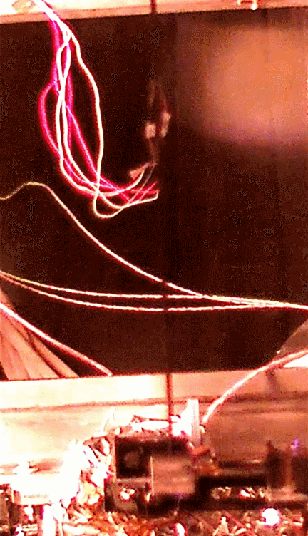
结构稳定性的基本概念
Graham（1970）和Thornton（1993）
Rimrott热颤振实验(1977)
不稳定
稳定
JH Zhang, ZH Xiang, YH Liu. AIAA Journal, 52, 2014: 660-665
不稳定
稳定
我们的热颤振实验(2019)

Slide 29
结构稳定性的基本概念
除了静力学准则外，还常用能量准则
平衡状态的必要条件是系统势能的变分为零
在平衡状态下给系统一个任意的扰动δu，由势能的改变来判断平衡状态的类型

Slide 30
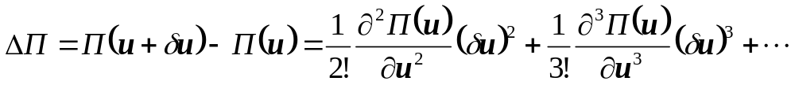
结构稳定性的基本概念
所有方向
稳定平衡
所有方向
不稳定平衡
某些方向
某些方向
条件平衡
某个方向
不存在
随遇（中性）平衡
进一步考查高阶项
总之，若第一个非零项是奇数阶或负定的偶数阶，则平衡不稳定

Slide 31



结构稳定性的基本概念
用能量法解例5.1 （教材P259）
强制边界条件
控制方程
自然边界条件

Slide 32


结构稳定性的基本概念
稳定平衡
随遇平衡
不稳定平衡

Slide 33
结构稳定性的基本概念
对复杂问题可采用几何有限元法等近似方法求解
考虑大变形关系，求刚度矩阵的特征值（结果偏大，危险）
考虑大变形关系，求刚度矩阵的特征值（结果偏大，危险）
采用增量法，逐步迭代求解（采用弧长追踪等方法可以求得后屈曲路径）
参考：王勖成编著，《有限单元方法》，清华大学出版社，2003
考虑到结构的初始缺陷，计算结果还应该除以安全系数

Slide 34
结构稳定性的基本概念
对保守系统，静力准则、能量准则和动力学准则（略）是等价的
对非保守系统，哪怕是静力屈曲，都应该使用动力学准则判断
动态加载，可能出现高阶屈曲模态。

Slide 35
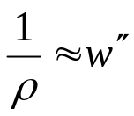

结构稳定性的基本概念
影响屈曲分析的几个因素
正确判断最低临界载荷对应的屈曲模态
非线性考虑得是否完全
偏心受压
结构的初始缺陷以及边界条件的不确定性

Slide 36
结构稳定性的基本概念
弹塑性屈曲（比如短杆、厚壳）
复合材料结构的屈曲
多组载荷下结构的屈曲

Slide 37
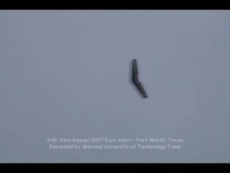

结构稳定性的基本概念
动力稳定性问题和静力稳定性问题有很大不同

Slide 38
结构稳定性的基本概念
开口薄壁杆件的弯扭屈曲
薄板的弹性屈曲
薄壳的弹性屈曲

Slide 39
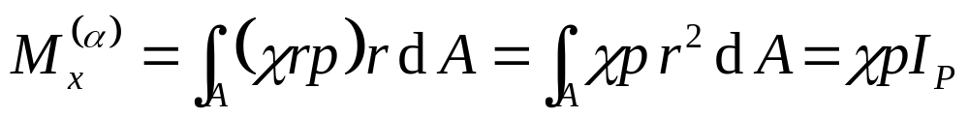
薄壁杆件的弹性静力屈曲
中心受压杆件的扭转屈曲
P
在变形后构形上建立平衡方程
pdA
r
dθ_{x}
α
dx
x
变形后纤维方向
z
pdA
y
P

Slide 40





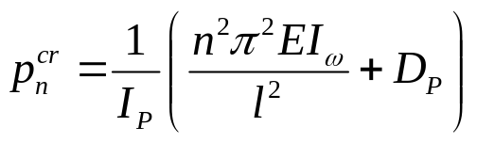


薄壁杆件的弹性静力屈曲
扭矩平衡方程
通解

Slide 41

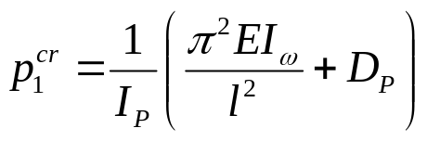

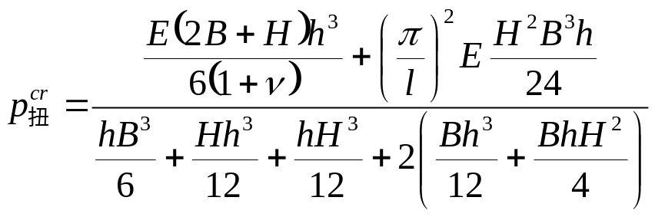



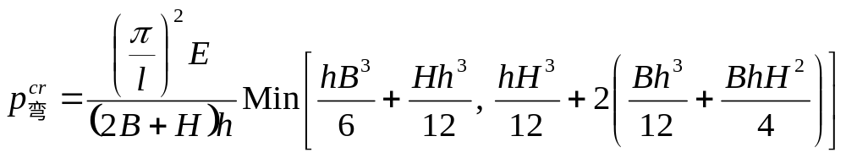
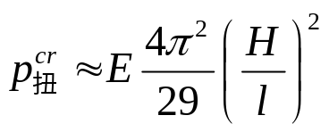
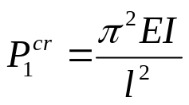

薄壁杆件的弹性静力屈曲

Slide 42
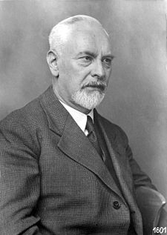
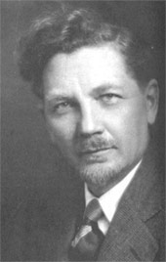
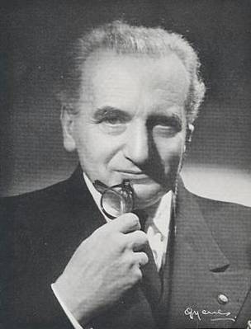
薄壁杆件的弹性静力屈曲
梁的侧向（弯扭）屈曲
受横向载荷作用，对强轴弯曲
受压边失稳，有侧向弯曲的趋势
其余部分会阻止侧向弯曲，于是导致整个截面发生侧向弯曲和扭转
Ludwig Prandtl
(1875~1953)
Stephen P. Timoshenko
(1878~1972)
Theodore von Kármán
(1881~1963)

Slide 43


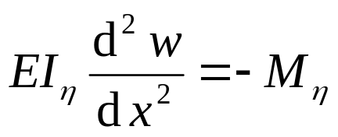

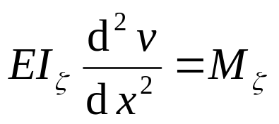



薄壁杆件的弹性静力屈曲
在变形后构形上建立平衡方程

Slide 44


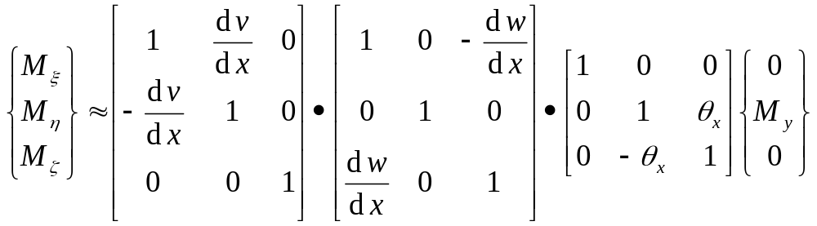


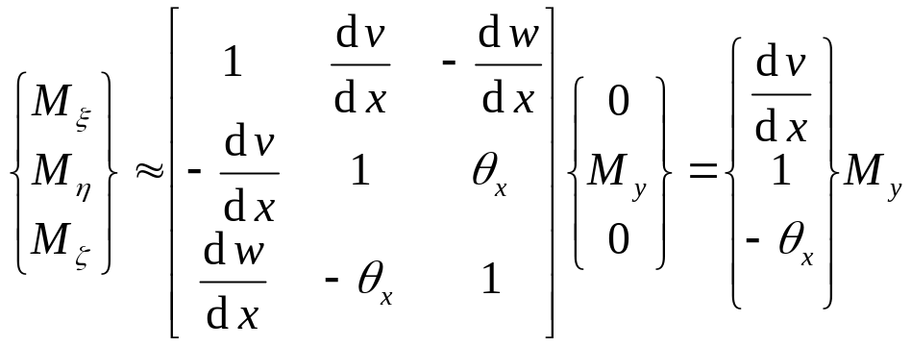




薄壁杆件的弹性静力屈曲
变形前后构形上弯矩的转换关系

Slide 45
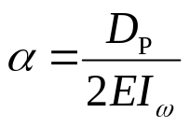
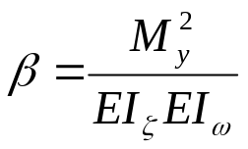
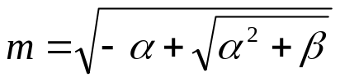
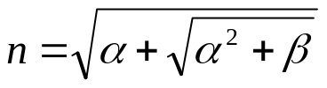
薄壁杆件的弹性静力屈曲

Slide 46




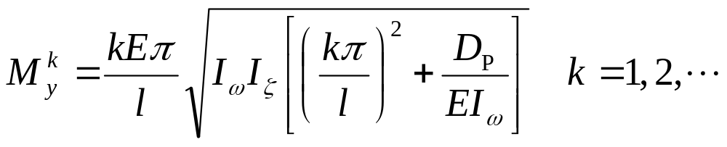
薄壁杆件的弹性静力屈曲
仅限制两端部的扭转

Slide 47
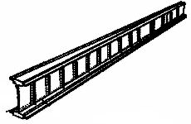
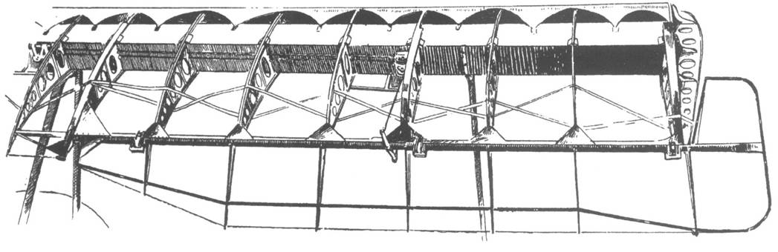
薄壁杆件的弹性静力屈曲
为了防止薄壁杆件屈曲，需要增加侧向加强筋
翼梁上的侧向支柱
Forkker Dr. I 机翼内的张紧弦

Slide 48
结构稳定性的基本概念
薄壁杆件的弹性静力屈曲
薄板的弹性静力屈曲
薄壳的弹性静力屈曲

Slide 49
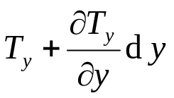


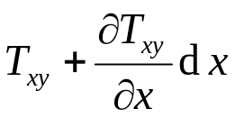

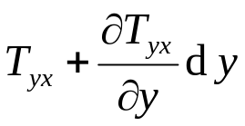

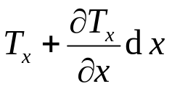




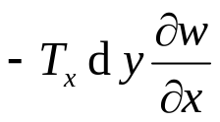
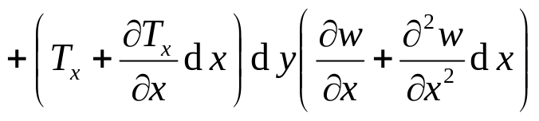
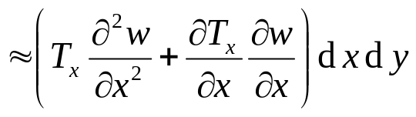
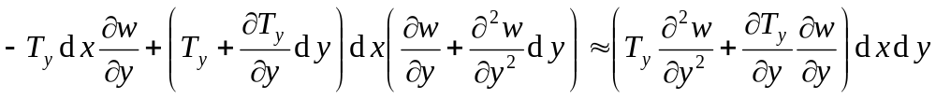
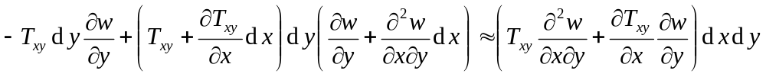
薄板的弹性静力屈曲
受面内载荷薄板在变形后构型上的平衡方程
T_{x}：
T_{y}：
T_{xy}= T_{yx} ：

Slide 50
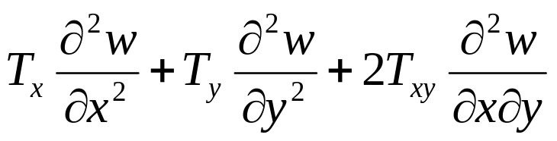




薄板的弹性静力屈曲
变形后构型上，面内力在z方向上的合力
微元体在面内是平衡的
变形后构型上，薄板的平衡方程

Slide 51










薄板的弹性静力屈曲
单向受压的四边简支薄板
变形后构形上的平衡方程
屈曲后构形上的板曲面

Slide 52




薄板的弹性静力屈曲
最小临界压力
n = 1，屈曲模态在垂直于压力方向只有一个半波长
屈曲模态沿压力方向的波数由屈曲系数（稳定性系数）k来体现，和板的长宽比有关

Slide 53




薄板的弹性静力屈曲
k的最小值为4，此时 （纵向波数由长宽比决定）
时，m = 1，以后波数会随长宽比的增加而增加
时，k ≈ 4

Slide 54







薄板的弹性静力屈曲
各种边界条件下的单压屈曲和剪切屈曲的k值可以从手册中查到（往往需要实验修正—— 半经验公式）
参考：催德刚主编，《结构稳定性设计手册》，航空工业出版社，2006
受载情况 | 边界条件 | 屈曲系数k
单向均匀受压 | 三边简支，一边自由 | 0.425+(b/a)²
 | 四边简支 |  | (b/a+ a/b)²
 |  |  | 4
 | 四边固支 |  | 9.5
 |  |  | 7.5
四边受剪 | 四边简支
 | 四边固支 |  | 15.8
 |  |  | 11.7
 |  |  | 9.3

Slide 55





薄板的弹性静力屈曲
复合载荷下薄板的屈曲
解析法——假设屈曲模态和两组相关的载荷
用应力比公式——工程方法
屈曲
参考：催德刚主编，《结构稳定性设计手册》，航空工业出版社，2006
载荷i | 载荷j | m |  | n
面内压力 | 面内压力 |  | 1 | 1
 |  |  | 3（作用在b边） | 1（作用在a边）
面内压力 | 剪切 | 1 |  | 2
弯曲 | 剪切 | 2 |  | 2

Slide 56


薄板的弹性静力屈曲
用有限元等数值方法（皱褶的计算仍然是个难题）

Slide 57

薄板的弹性静力屈曲
加筋薄板的前屈曲
增加板厚可以提高抗屈曲能力，但是不经济。
板厚不变时，可以用加筋的方法来提高抗屈曲能力（增加k，减小b）。
沿板长度方向引入加强筋（减小b，加强支承增加k）
沿板宽度方向引入加强筋（减小长宽比增加k）
沿板长度和宽度方向引入加强筋

Slide 58

薄板的弹性静力屈曲
Boeing 747机身内部结构

Slide 59

薄板的弹性静力屈曲
米17直升机结构

Slide 60

薄板的弹性静力屈曲
加强筋刚度足够大时，只有板屈曲（比如钉间屈曲）
加强筋发生局部屈曲

Slide 61










薄板的弹性静力屈曲
将加强筋的各个壁看做具有不同边界条件的薄板壁，通过分别计算每个壁的屈曲临界应力来得到整个加强筋的屈曲临界应力
例5.3（教材P272）

Slide 62







薄板的弹性静力屈曲
加强筋和板同时发生整体屈曲
用静力学准则或能量准则“严格”计算
认为加强筋中性轴位于板的中面，结果偏保守

Slide 63

薄板的弹性静力屈曲
用半经验公式
用欧拉压杆稳定近似计算，但要使用等效宽度来计算抗弯刚度（见例5.4）

Slide 64


薄板的弹性静力屈曲
加强筋和板发生混合屈曲

Slide 65

薄板的弹性静力屈曲
薄壁结构的后屈曲性能
平板
破坏点
杆
塑性影响
圆柱壳

Slide 66

薄板的弹性静力屈曲
加筋薄板的后屈曲
板屈曲后成为壳，在有边界支持的情况下具有更强的抗屈曲能力
加筋板屈曲后，由于有筋的支持仍然能够继续承载

Slide 67









薄板的弹性静力屈曲
有效宽度

Slide 68




薄板的弹性静力屈曲
缩减面积
缩减系数
对一般情况

Slide 69



薄板的弹性静力屈曲
有n + 1根等间距分布加筋板的临界屈曲载荷
关键在于求缩减系数

Slide 70


薄板的弹性静力屈曲
例5.4（教材 P277）
求缩减系数
3b = 300 mm
求桁条截面积
求后屈曲临界载荷
求总体屈曲临界载荷（使用等效宽度）
取最小屈曲临界载荷

Slide 71

薄板的弹性静力屈曲
例5.5 已知P，来设计桁条（教材P278）
3b = 300 mm

Slide 72






薄板的弹性静力屈曲
张力场梁设计
1
2
剪力场梁
A
B
b
4
3
a
2
3

Slide 73






薄板的弹性静力屈曲
张力场梁
1
2
A
B
b
4
3
a
张力场角
1
2
完全张力场梁
4
3

Slide 74

薄板的弹性静力屈曲
张力场梁内力状态分解
1
2
1
2
4
3
b
=
+
4
3
1
2
a
4
3

Slide 75












薄板的弹性静力屈曲
例5.6 (教材 P282)
1
2
3
4
5
30cm
10
9
8
7
6
剪力场梁易求

Slide 76






薄板的弹性静力屈曲
张力场梁的计算

Slide 77















薄板的弹性静力屈曲

Slide 78






薄板的弹性静力屈曲

Slide 79
结构稳定性的基本概念
薄壁杆件的弹性静力屈曲
薄板的弹性静力屈曲
薄壳的弹性静力屈曲

Slide 80




薄壳的弹性静力屈曲
简支圆柱薄壳的轴压屈曲
线性理论
?
实验值为理论值的1/5～1/2
欧拉压杆屈曲

Slide 81




薄壳的弹性静力屈曲
初始缺陷的影响
卡门—钱学森的非线性大挠度理论（1941）
Koiter初始后屈曲理论（1945）将缺陷和后屈曲联系
Stein非线性前屈曲一致理论（1962）前屈曲有矩

Slide 82




薄壳的弹性静力屈曲
Ullah. Int. J. Numer. Meth. Engng 2009; 79:1332–1353

Slide 83
薄壳的弹性静力屈曲
圆柱薄壳在纯弯作用下的屈曲
可忽略横截面上应力的不均匀性，当作轴压问题计算

Slide 84




薄壳的弹性静力屈曲
圆柱薄壳在扭矩作用下的屈曲
长壳
半经验方法
短壳

Slide 85


薄壳的弹性静力屈曲
两端无约束圆柱薄壳的外压屈曲
壳体很长
对短壳需要考虑边界效应的影响
半经验方法

Slide 86

薄壳的弹性静力屈曲
圆柱薄壳在多组载荷下的屈曲
屈曲
载荷情况指数m、n可从手册中查到
载荷i | 载荷j | m | n
轴向压缩 | 纯弯曲 | 1 | 1
轴向压缩 | 扭转 | 1 | 2
轴向拉伸 | 扭转 | 1 ( ) | 3
纯弯曲 | 扭转 | 1（或1.5） | 2
轴向压缩 | 外压 | 1 | 1
内压会增加临界载荷

Slide 87









薄壳的弹性静力屈曲
圆柱曲板的轴压和剪切屈曲
半经验方法

Slide 88




薄壳的弹性静力屈曲
球壳的外压屈曲
和轴压圆柱壳类似，需要使用很大的安全系数

Slide 89


薄壳的弹性静力屈曲
半经验方法

Slide 90


薄壳的弹性静力屈曲
加筋壳的屈曲问题
蒙皮屈曲
板屏屈曲
总体失稳
筋条较密且间隔均匀时，可当作各向异性壳体分析，结果和实验值接近
一般情况可用有限元方法分析

Slide 91




薄壳的弹性静力屈曲
热屈曲问题

